Slide 1
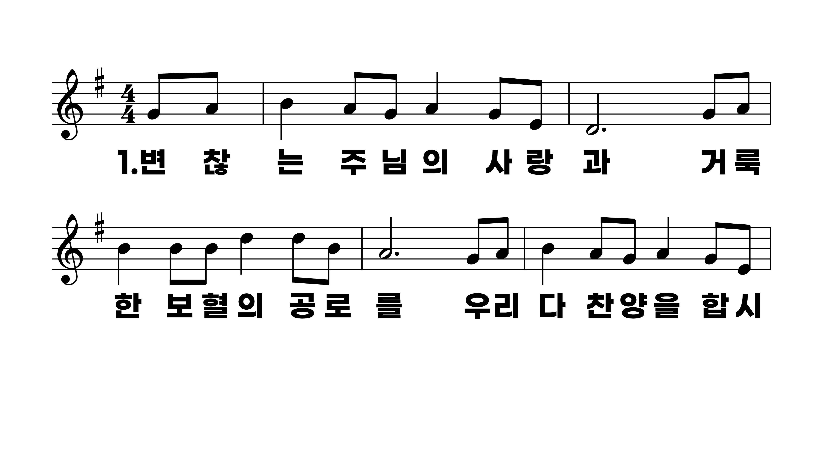
270장 변찮는 주님의 사랑과
1.변찮는주님
2.우리를깨끗
3.주님의거룩
4.십자가단단

Slide 2
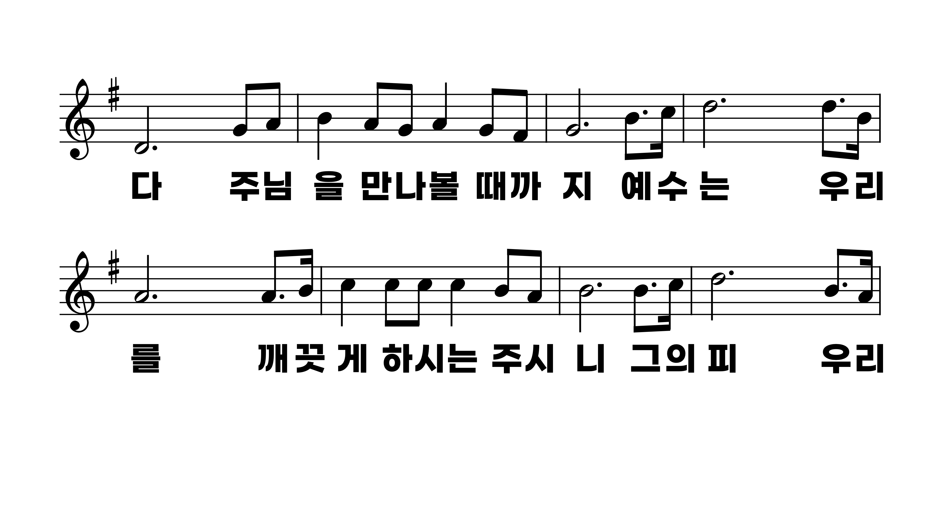
270장 변찮는 주님의 사랑과
1.변찮는주님
2.우리를깨끗
3.주님의거룩
4.십자가단단

Slide 3
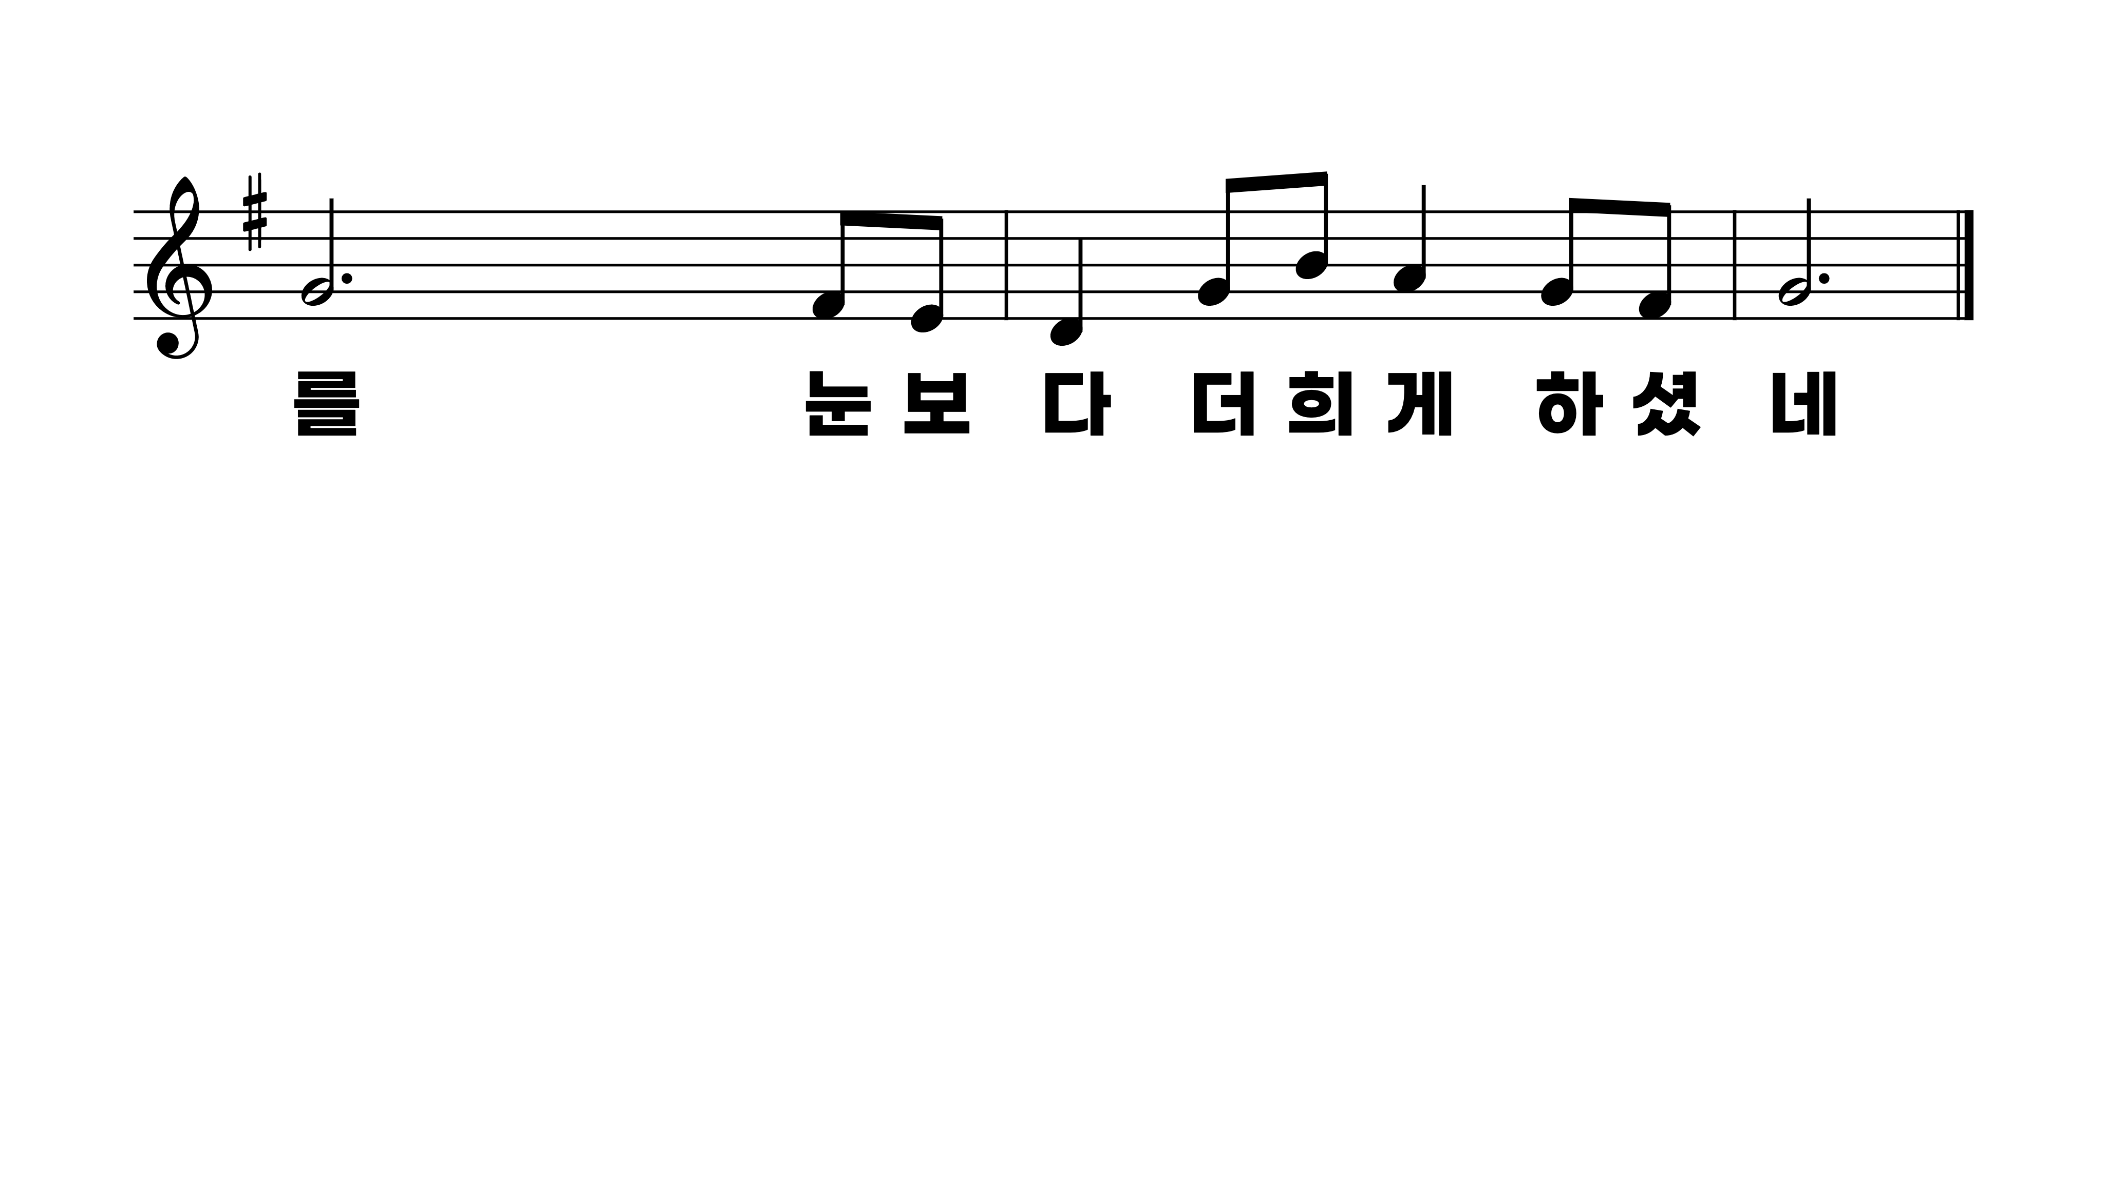
270장 변찮는 주님의 사랑과
1.변찮는주님
2.우리를깨끗
3.주님의거룩
4.십자가단단

Slide 4
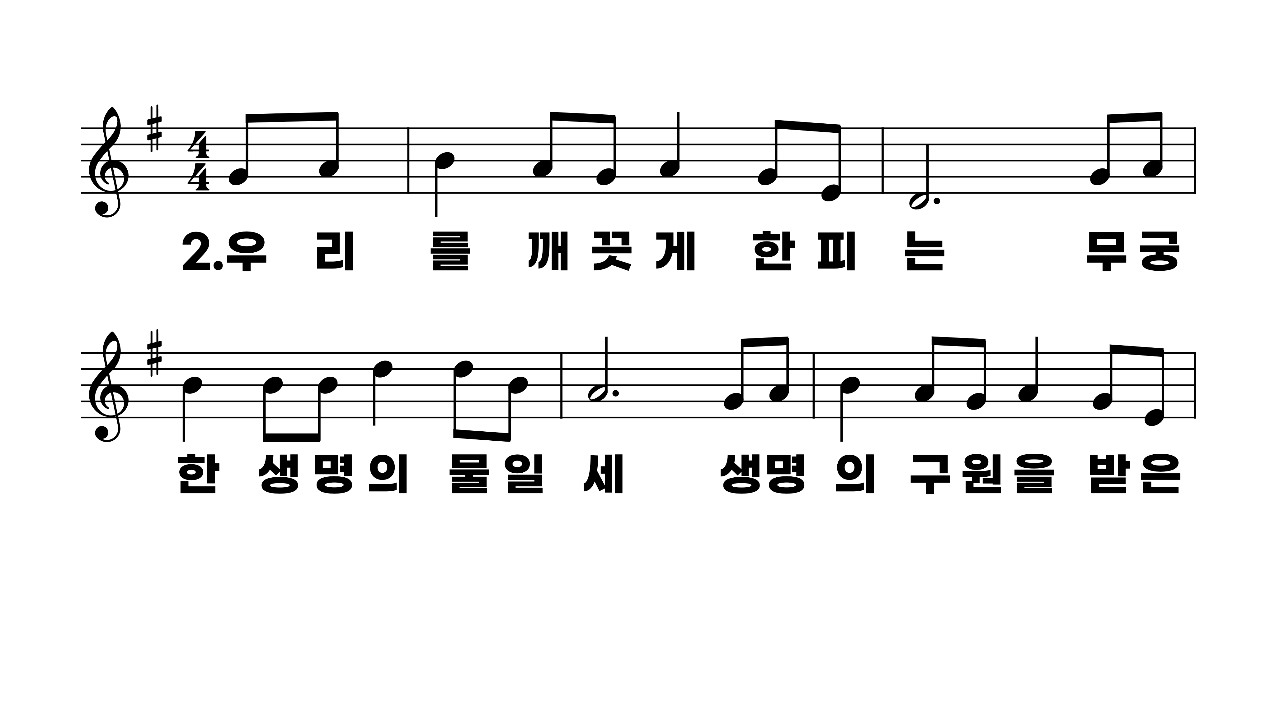
270장 변찮는 주님의 사랑과
1.변찮는주님
2.우리를깨끗
3.주님의거룩
4.십자가단단

Slide 5
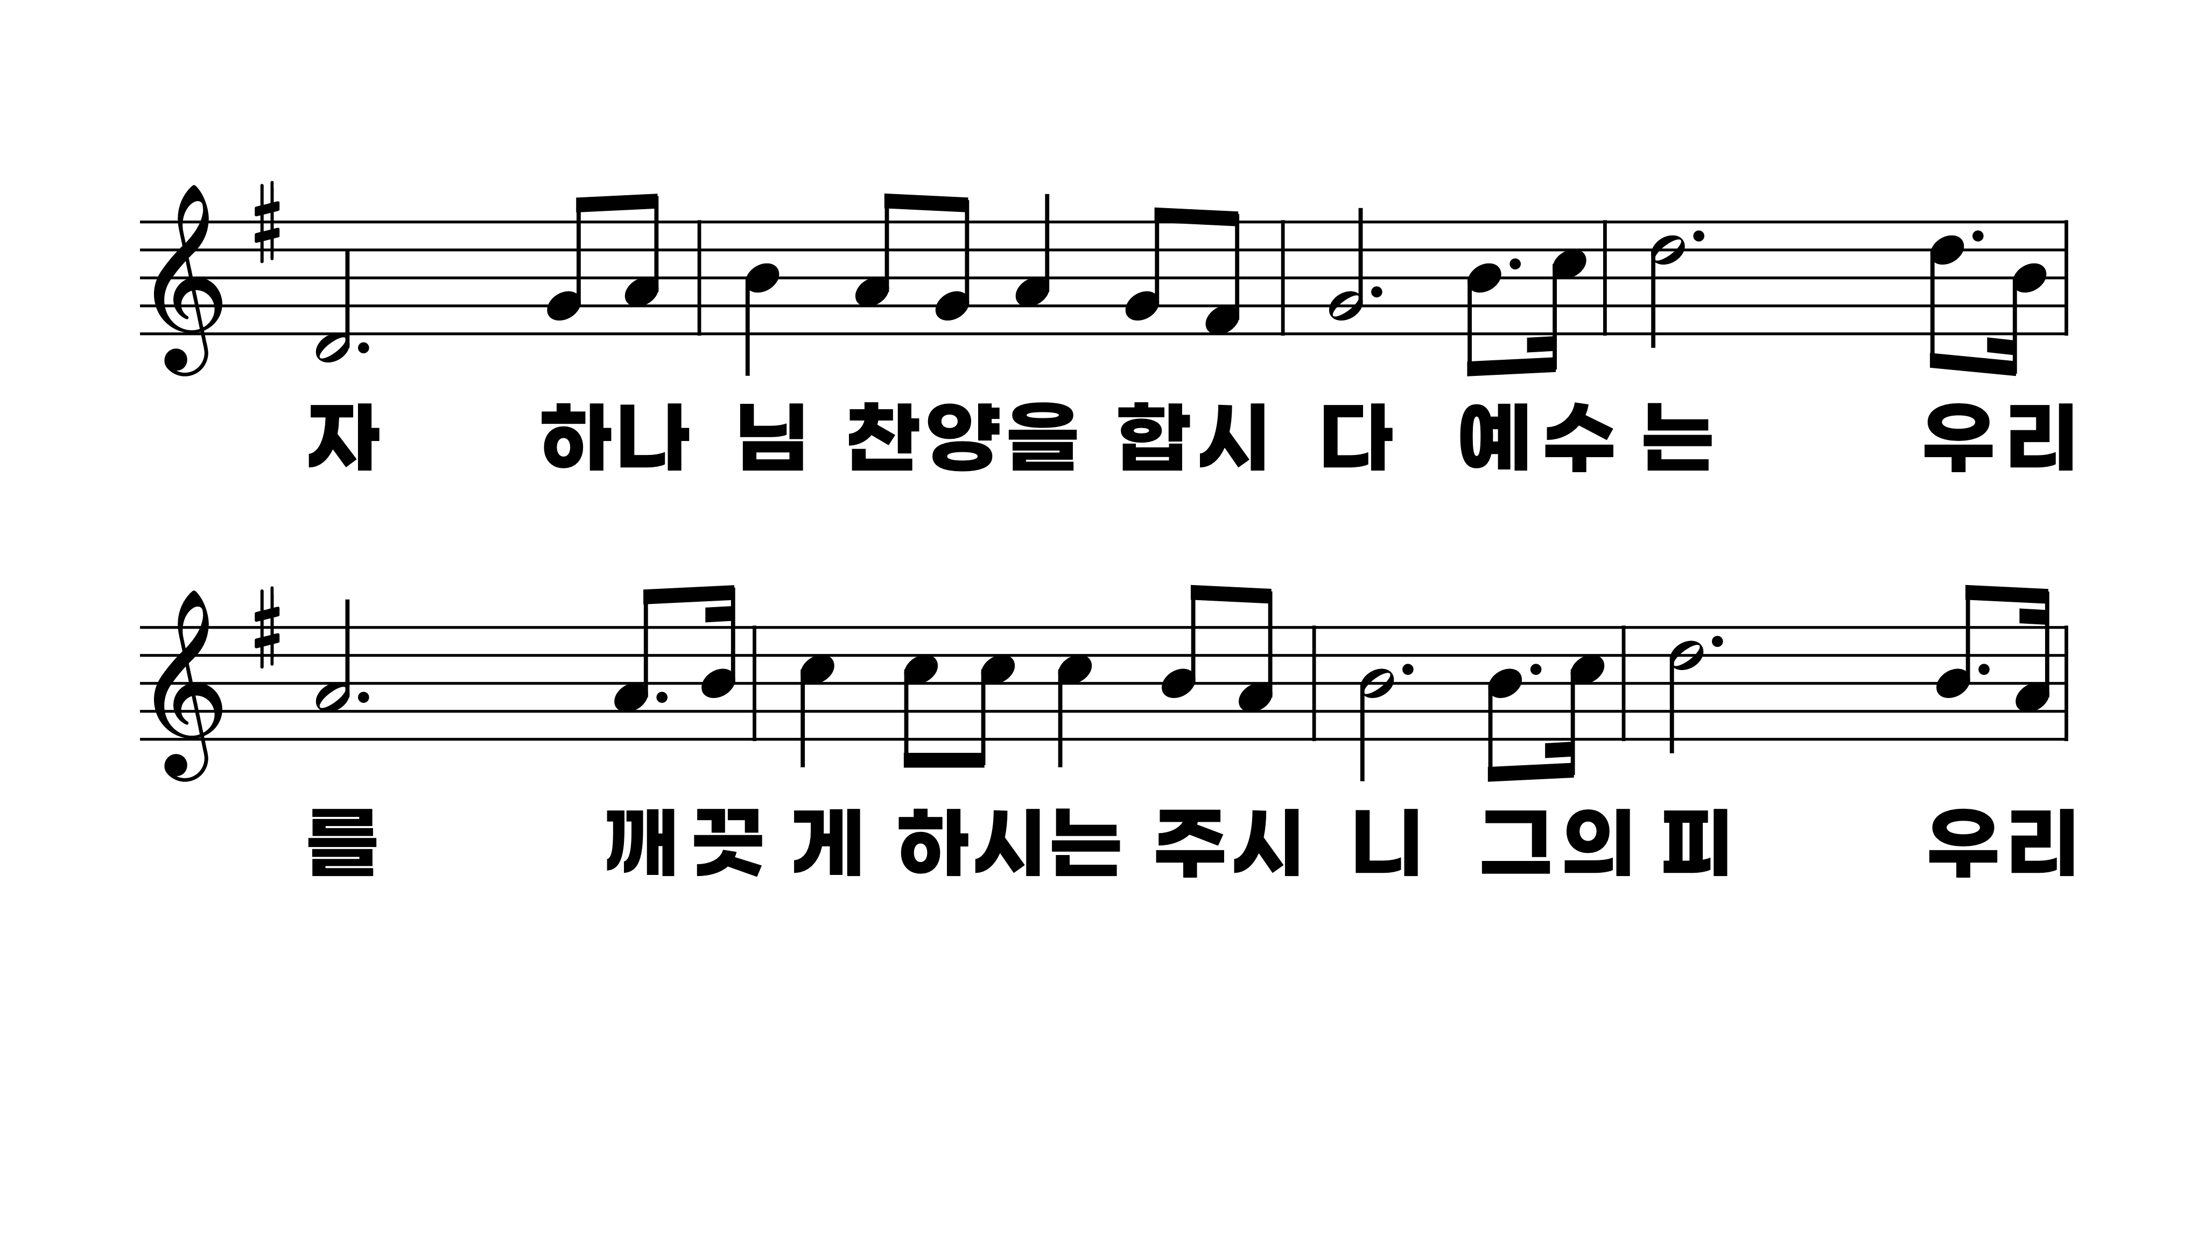
270장 변찮는 주님의 사랑과
1.변찮는주님
2.우리를깨끗
3.주님의거룩
4.십자가단단

Slide 6
270장 변찮는 주님의 사랑과
1.변찮는주님
2.우리를깨끗
3.주님의거룩
4.십자가단단

Slide 7
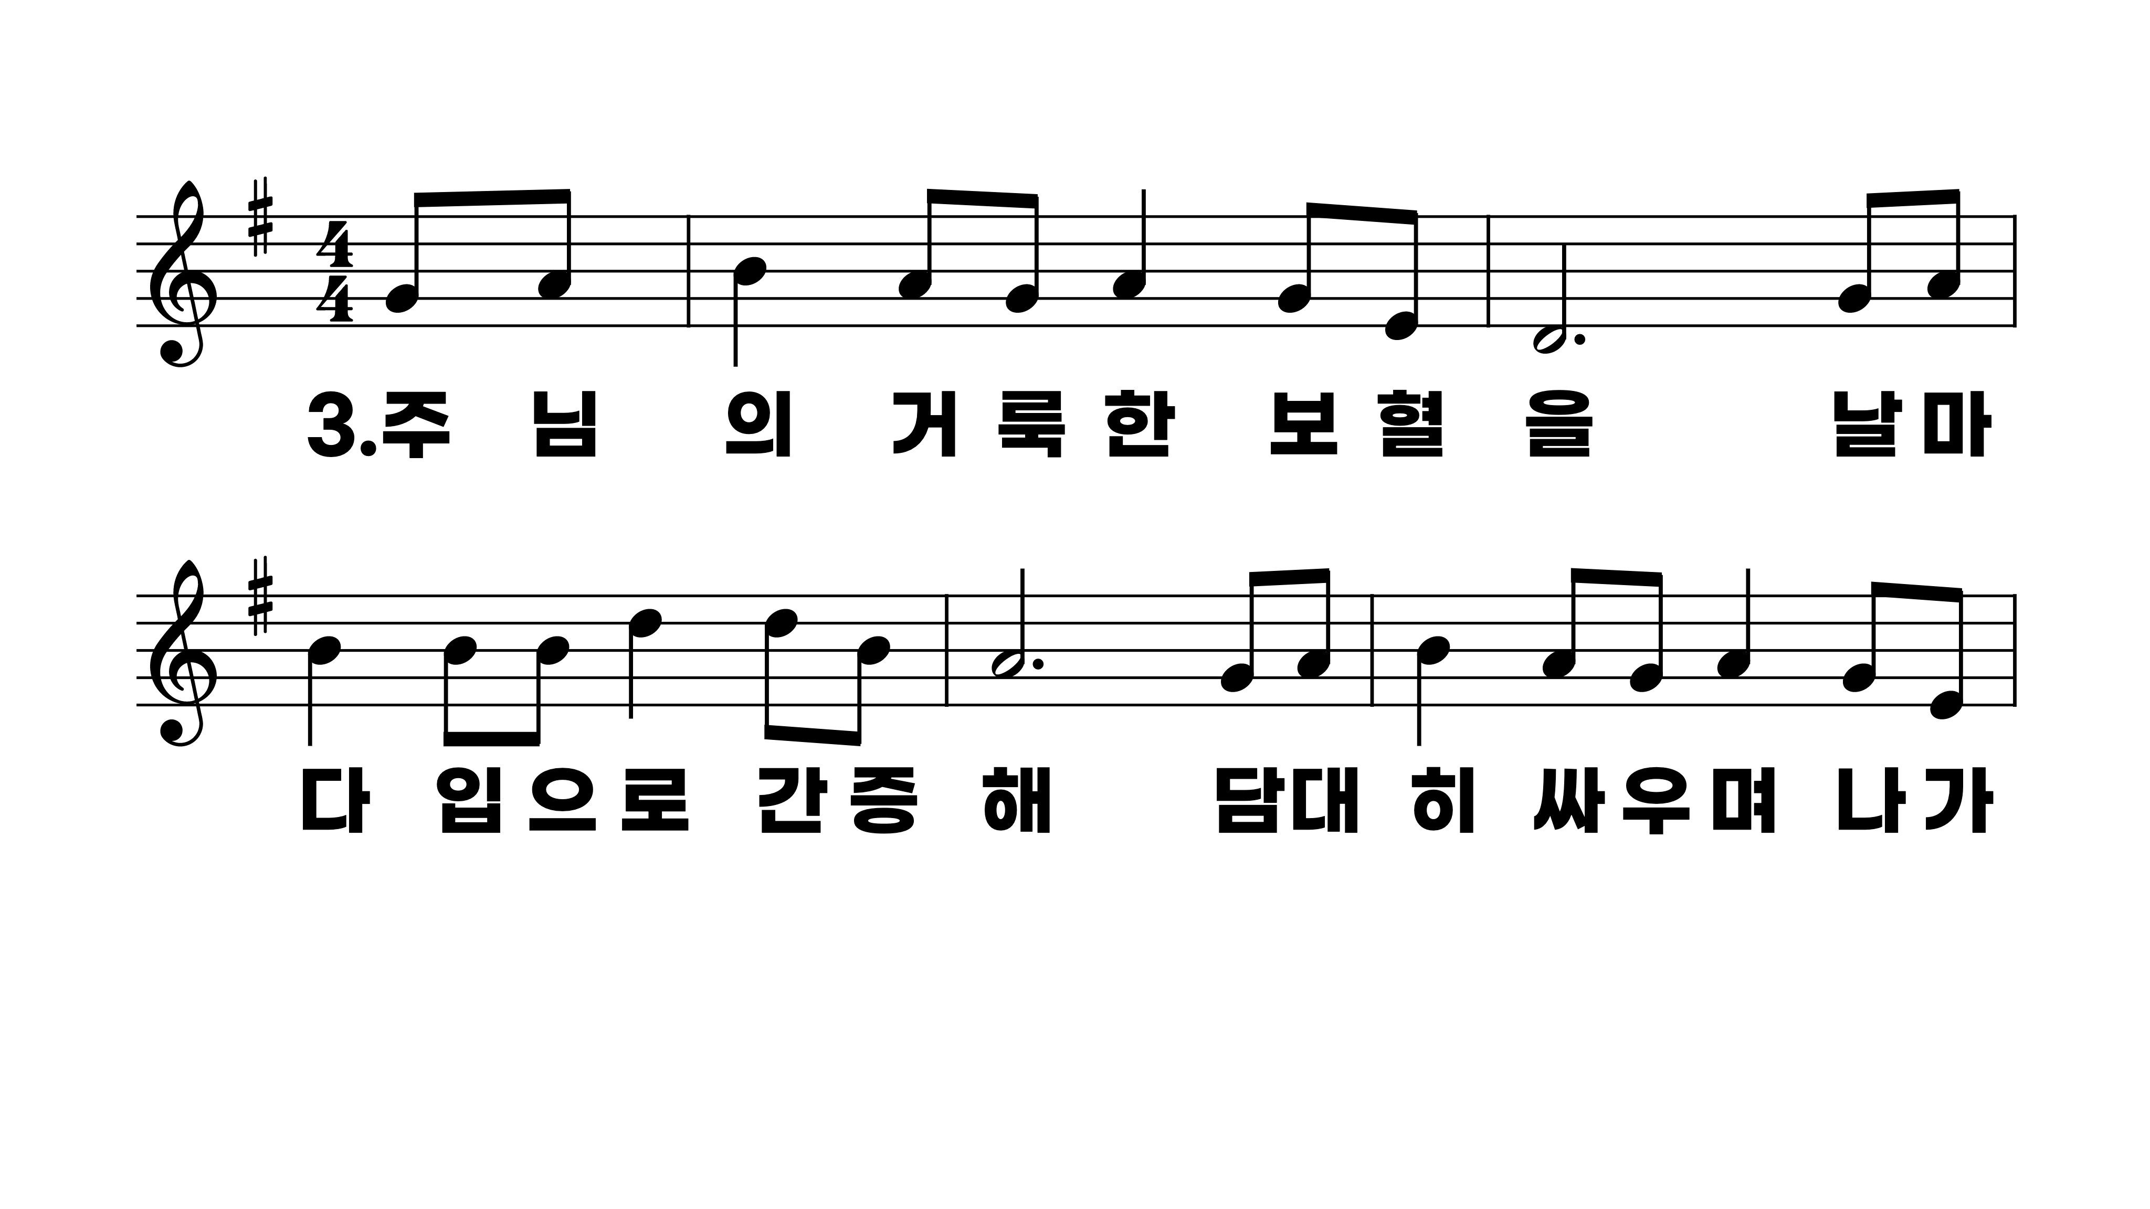
270장 변찮는 주님의 사랑과
1.변찮는주님
2.우리를깨끗
3.주님의거룩
4.십자가단단

Slide 8
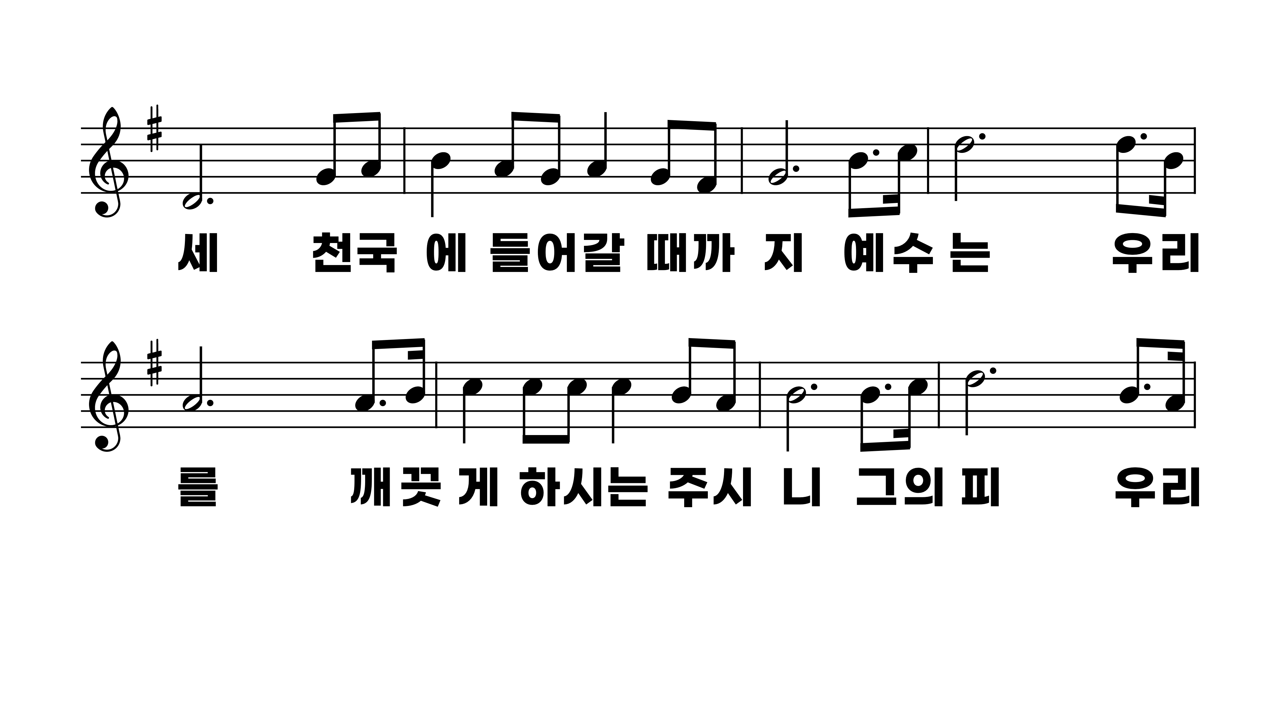
270장 변찮는 주님의 사랑과
1.변찮는주님
2.우리를깨끗
3.주님의거룩
4.십자가단단

Slide 9
270장 변찮는 주님의 사랑과
1.변찮는주님
2.우리를깨끗
3.주님의거룩
4.십자가단단

Slide 10
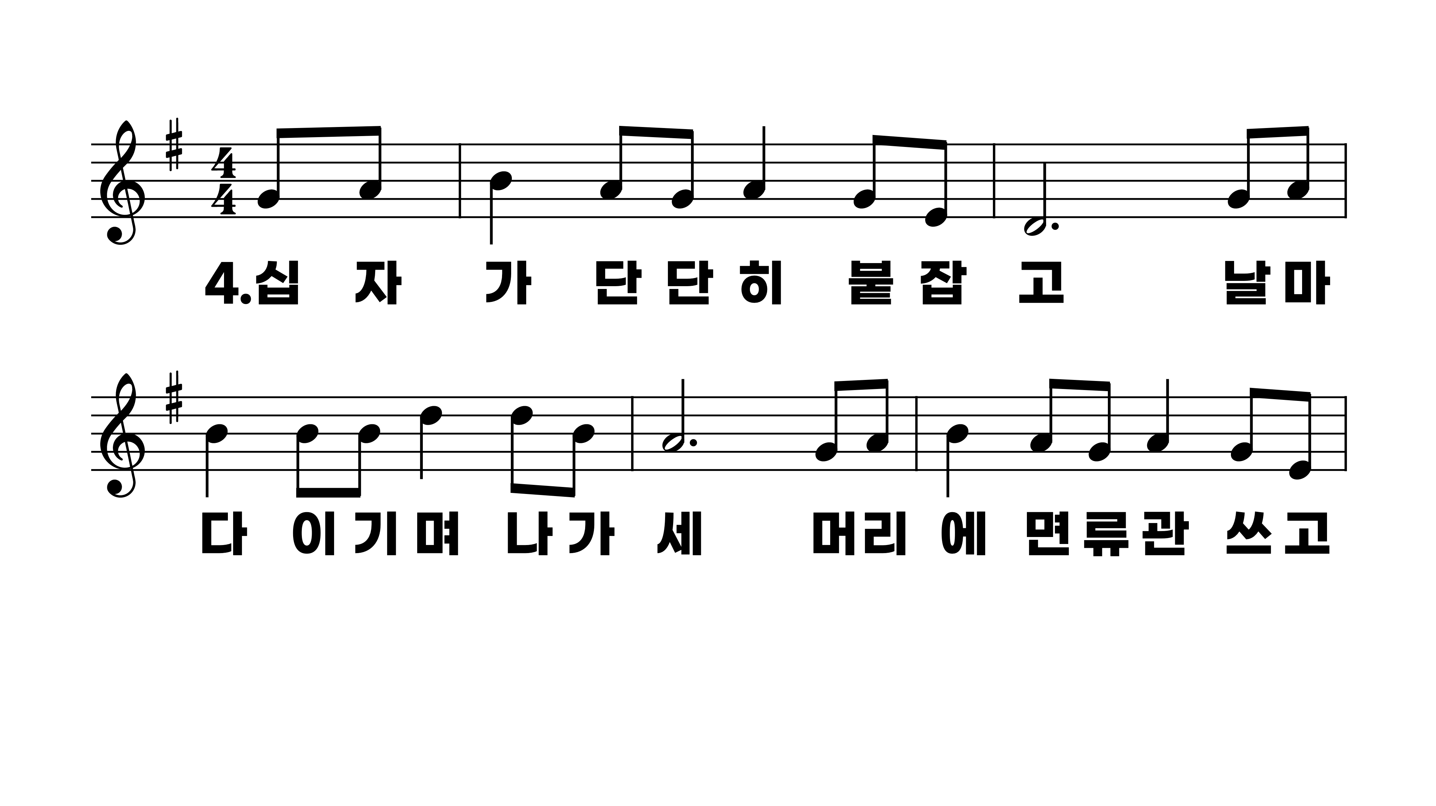
270장 변찮는 주님의 사랑과
1.변찮는주님
2.우리를깨끗
3.주님의거룩
4.십자가단단

Slide 11
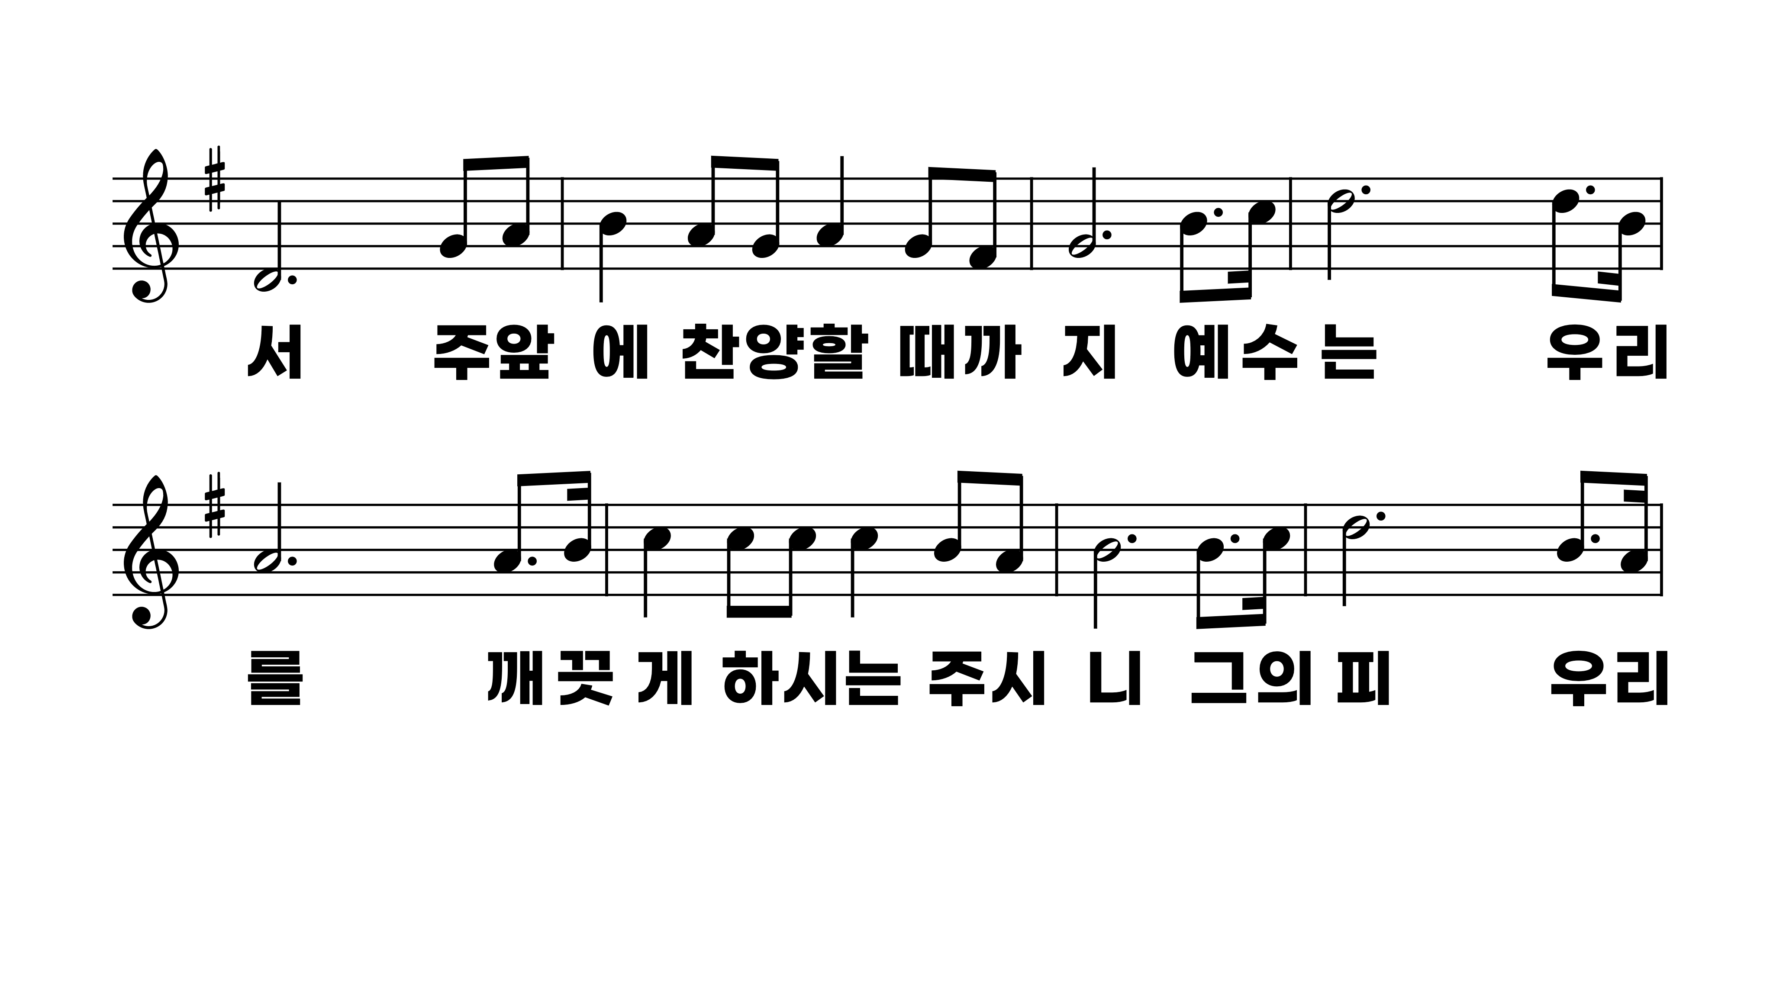
270장 변찮는 주님의 사랑과
1.변찮는주님
2.우리를깨끗
3.주님의거룩
4.십자가단단

Slide 12
270장 변찮는 주님의 사랑과
1.변찮는주님
2.우리를깨끗
3.주님의거룩
4.십자가단단

